Slide 1
TUGAS UAS Bisnis Intelegen

Slide 2
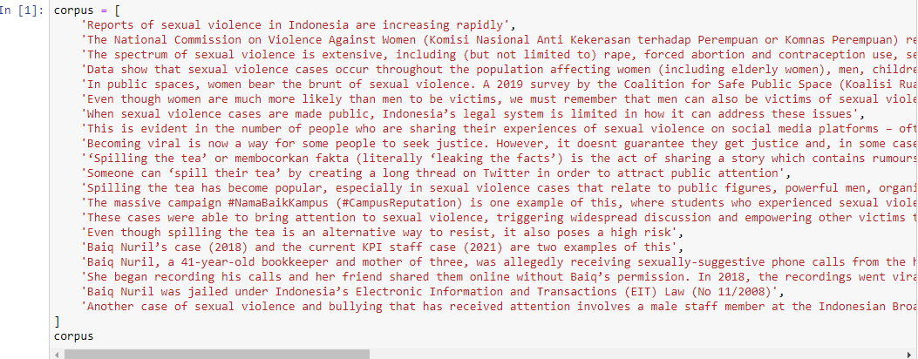
1. Stop Word Filtering
20 kalimat dalam bentuk corpus yang nantinya akan saya lakukan pengolahan dalam bentuk bag of word

Slide 3
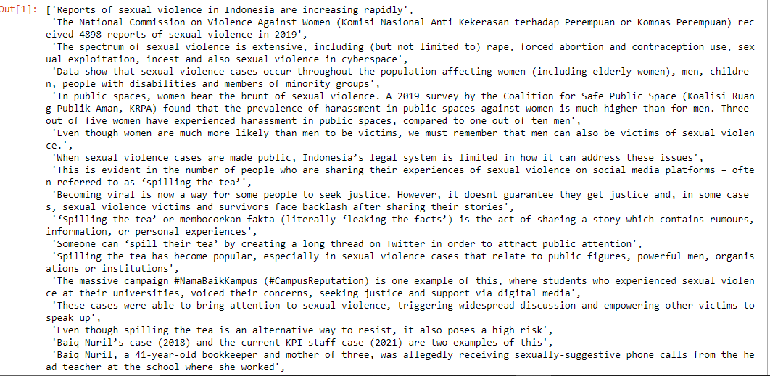

Slide 4
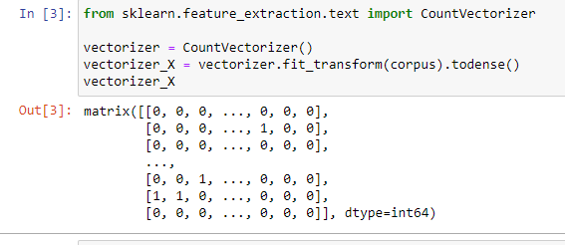
Model Bag Of Word dapat diterapkan dengan memanfaatkan CountVectorizer

Slide 5
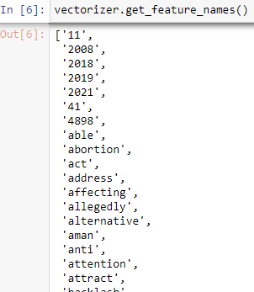
Vectorizer get feature, adalah kata kata yang muncul dari 20 kalimat yang ada di data set atau corpus

Slide 6
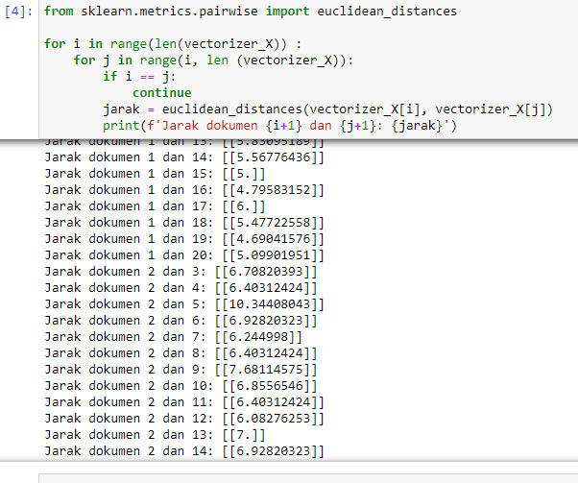
Euclidean Distance untuk mengukur kedekatan / jarak antar dokumen vektor

Slide 7
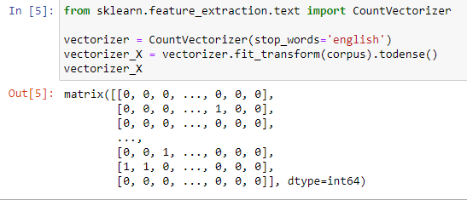
Stop Word Filtering, menyederhanakan representasi text dengan mengabaikan beberapa kata seperti determiners (the, a, an), auxiliary (do, be will), dan preposition(on, in , at)

Slide 8
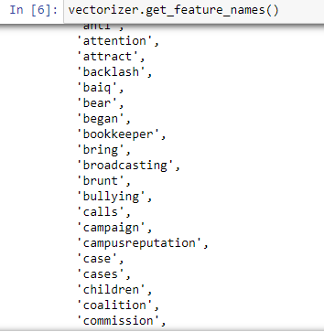
Dari 20 kalimat tersebut, setelah di hilangkan, determiner, auxiliary dan preposition

Slide 9
2. Crawling data
Perbandingan sentimen antara e-commerce Bliblidotcom dan Unipin Indonesia

Slide 10
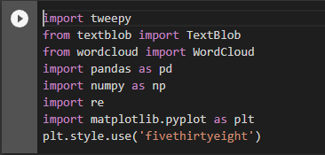
Import library

Slide 11
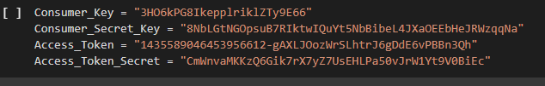
Token Twitter API

Slide 12

Autentifikasi token

Slide 13
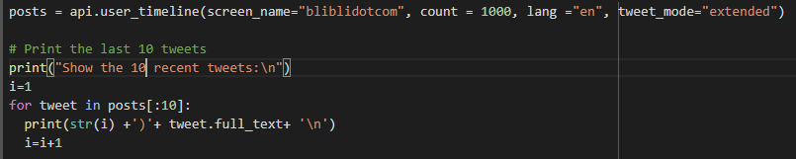
Memasukkan keywoard

Slide 14
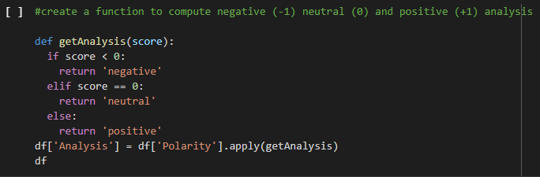
Menampilkan nilai polarity positif negative dan netral

Slide 15
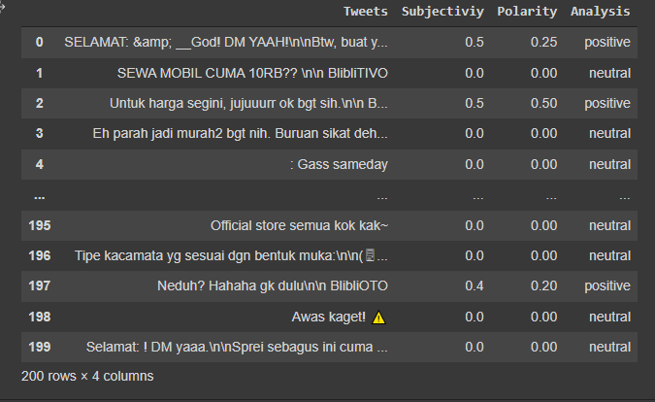
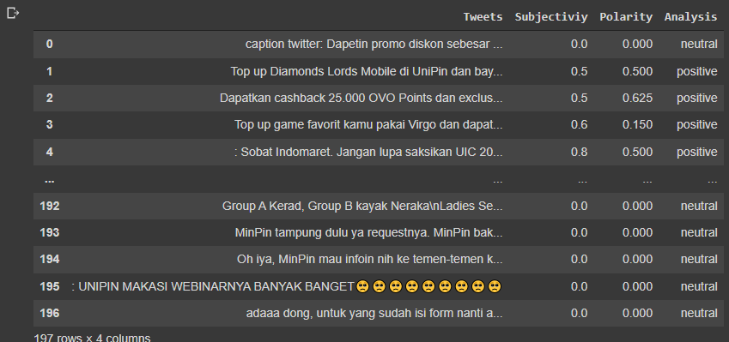

Slide 16
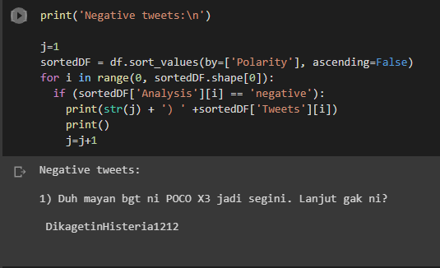
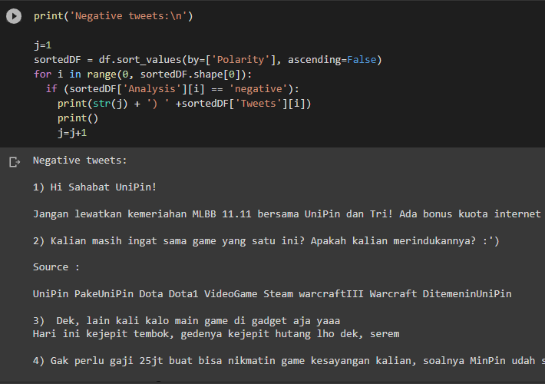
Menampilakn Negative Tweet BliBli Unipin

Slide 17
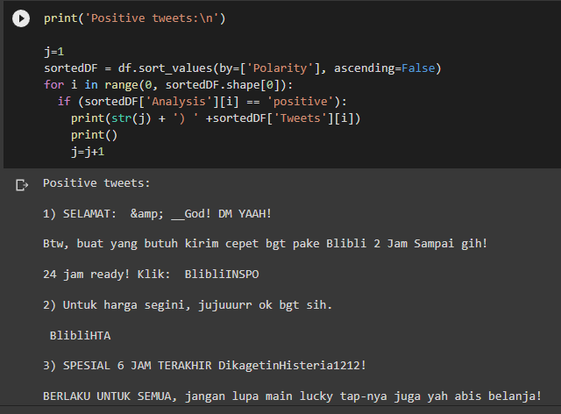
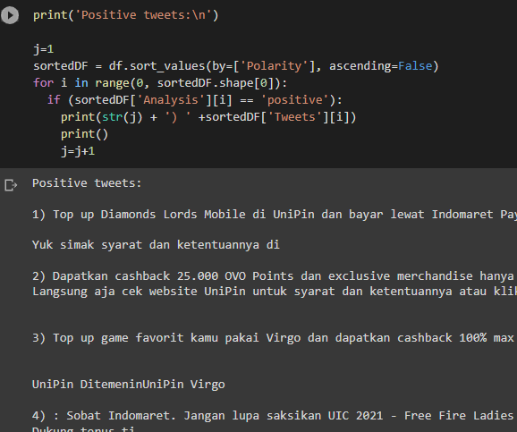
Positive Tweet BliBli Unipin

Slide 18
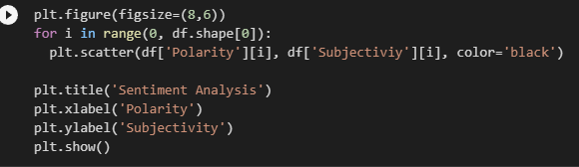
Diagram Polarity

Slide 19
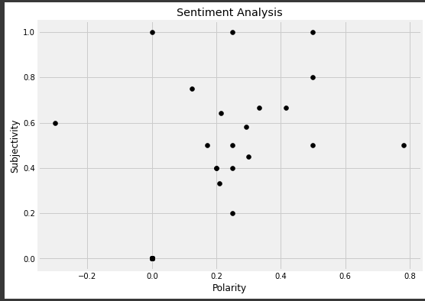
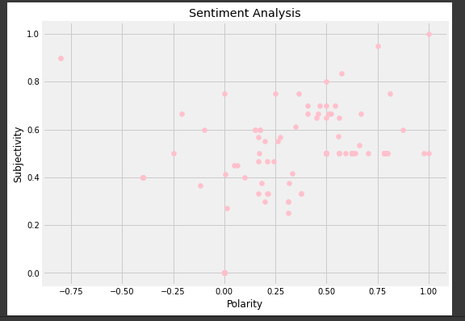
BliBli Unipin

Slide 20
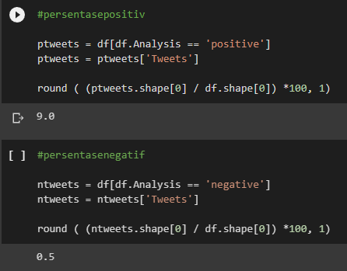
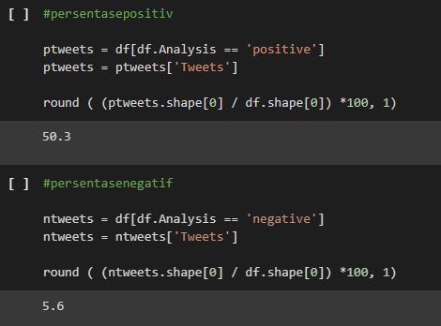
BliBli Unipin

Slide 21
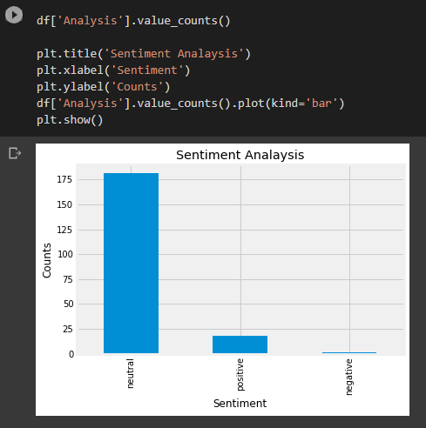
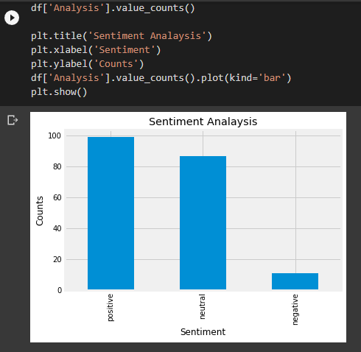
BliBli Unipin

Slide 22
3. Melakukan regresi menggunakan KNN
metode analisis regresi digunakan untuk menghasilkan hubungan antara dua variabel atau lebih dalam bentuk numerik. Adapun persamaan regresi ini merupakan persamaan garis yang paling mewakili hubungan antara dua variabel tersebut.

Slide 23
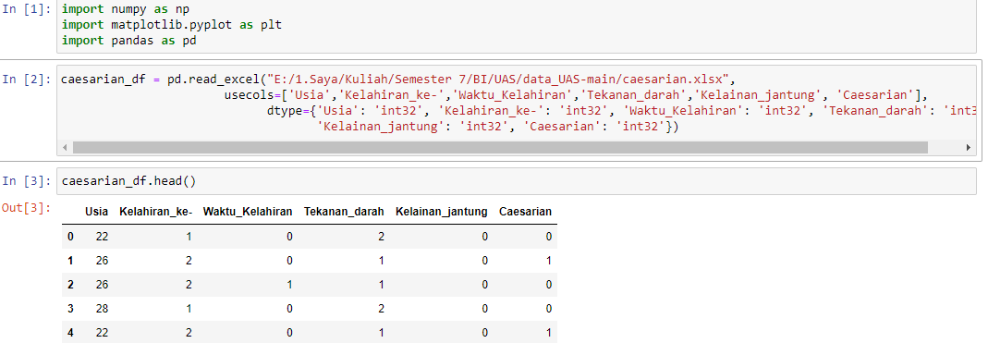

Slide 24
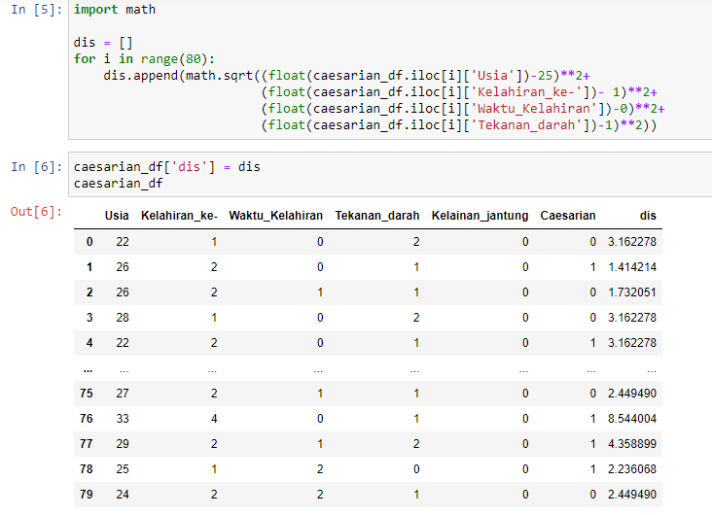

Slide 25
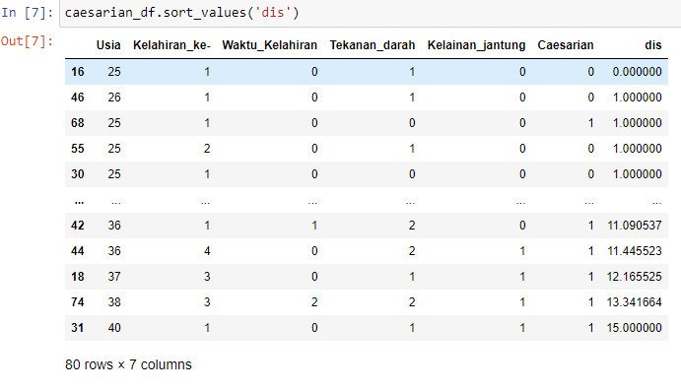

Slide 26
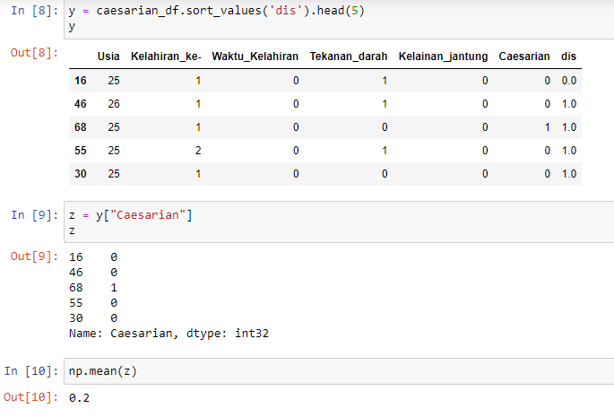

Slide 27
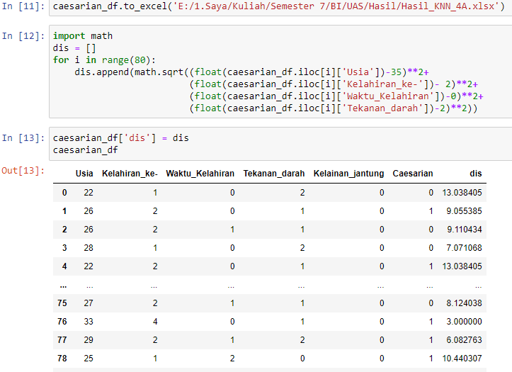

Slide 28
